Slide 1
Учитель-логопед Тузова А.Ю. Средняя школа №44
Формирование языкового чутья с помощью анализа морфемных моделей слов как одно из средств профилактики дизорфографии у старших школьников с ОВЗ

Slide 2
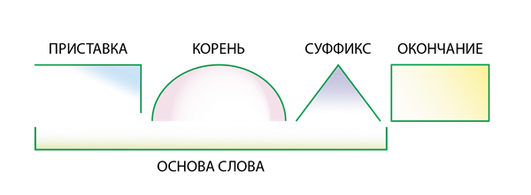
Языковое чутье – …
1
природная морфемная зоркость ребёнка, собственно интуитивные способности ребёнка в области словообразования, которые служат базой обучения родному языку

Slide 3
Апельсины и бананы очень любят…
У меня пропал носок, утащил его…
В реке большая драка: поссорились два..
Не боюсь я слова "брысь", - я лесная кошка…

Slide 4
Морфемная модель слова

Slide 5
Сознание
Подсоз-нание
Речь
Языковое чутьё

Slide 6
Словотворчество как ступень словообразования
«копатка» (лопатка);
«белток» (желток);
«ворунишка» (врунишка и вор);
«мазелин» (чем мажут);
«шутный» (смешной, шутит);
«капусеница» (гусеница, капустница);
"отпугивать пальто" ( расстёгивать) и т.д.

Slide 7
ПУСЬКИ БЯТЫЕ
Сяпала Калуша с Калушатами по напушке. И увазила Бутявку, и волит:
- Калушата! Калушаточки! Бутявка!
Калушата присяпали и Бутявку стрямкали. И подудонились.
А Калуша волит:
- Оее! Оее! Бутявка-то некузявая!
Калушата Бутявку вычучили.
Бутявка вздребезнулась, сопритюкнулась и усяпала с напушки.
А Калуша волит калушатам:
- Калушаточки! Не трямкайте бутявок, бутявки дюбые и зюмо-зюмо некузявые. От бутявок дудонятся.
А Бутявка волит за напушкой:
- Калушата подудонились! Зюмо некузявые! Пуськи бятые!

Slide 8
а
ин
1
Баранина
2
Царапина
Свинина
Осетрина
Отметина
Зазубрина

Slide 10
Направления анализа морфемных моделей слов
Лексический анализ слова на основе морфемных моделей;
Грамматико-словообразовательный анализ слова на основе морфемных моделей;
Орфографический анализ слова на основе морфемных моделей;
Анализ выразительных средств словообразования;
Многоаспектный языковой анализ одноструктурных слов, соответствующих одной морфемной модели.

Slide 11
Лексический анализ слова на основе морфемных моделей
Морфемная модель
Лексическое значение слова

Slide 13
Грамматико-словообразовательный анализ слова на основе морфемных моделей
Морфемная модель
Определение грамматических свойств слова, особенности его образования и морфемного строения

Slide 14
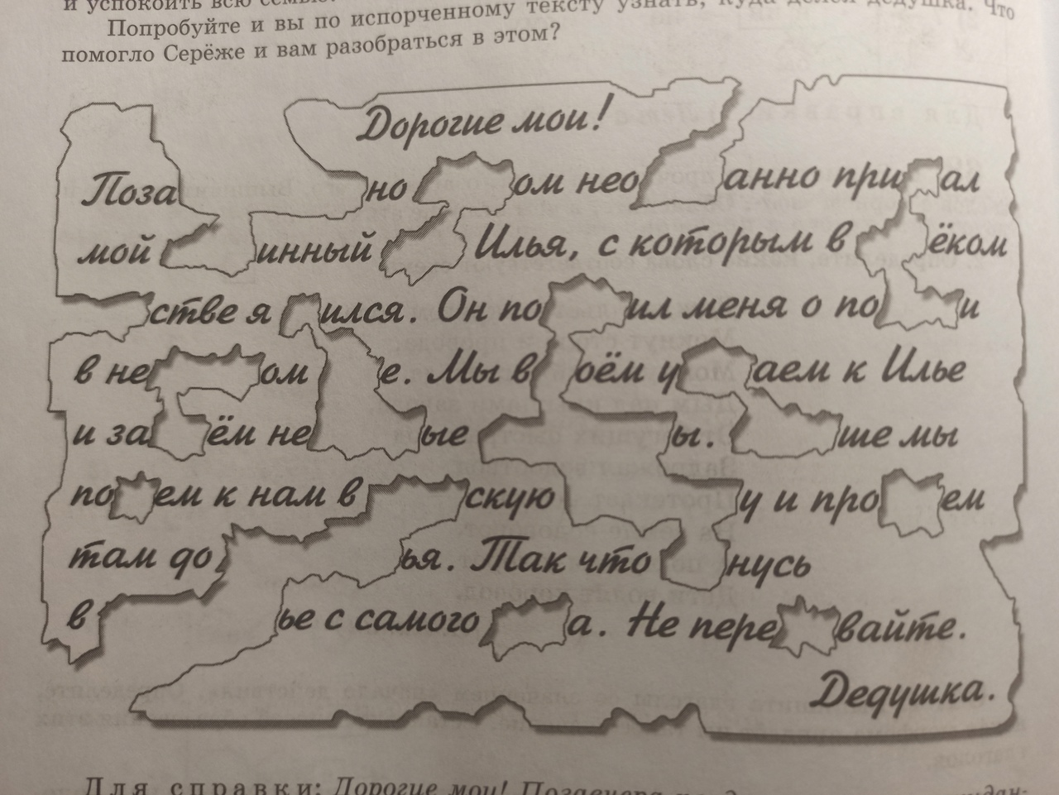

Slide 15
Орфографический анализ слова на основе морфемных моделей
Морфемная модель
Выбор правильного написания

Slide 17
Анализ выразительных средств словообразования
Посредством окказионализмов (лат. occasionalis — «случайный») — это разновидность неологизма, индивидуально-авторское слово, которое создал автор художественного произведения по моделям словообразования, существующим в языке.

Slide 18
Морфемная модель слова

Slide 19
Спасибо за внимание

